Slide 1
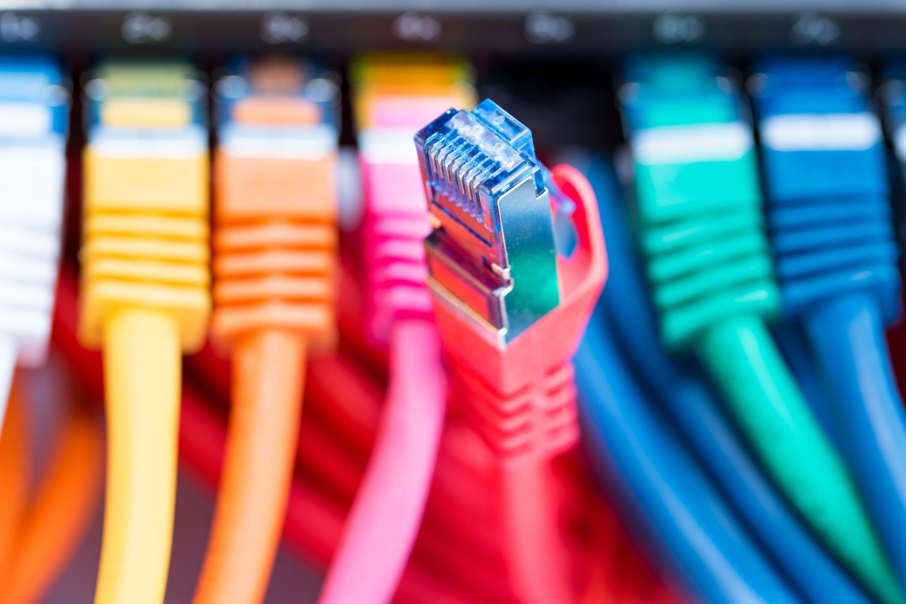
Introduction aux réseaux informatiques
Comprendre les bases des réseaux et leur fonctionnement
Notes:
Le contenu généré par l’IA peut être incorrect. --- Les réseaux informatiques sont essentiels pour la communication et l'échange de données entre les appareils. Dans cette présentation, nous explorerons les différents types de structures de réseaux, leurs caractéristiques, ainsi que des concepts de réplication et de résilience.

Slide 2
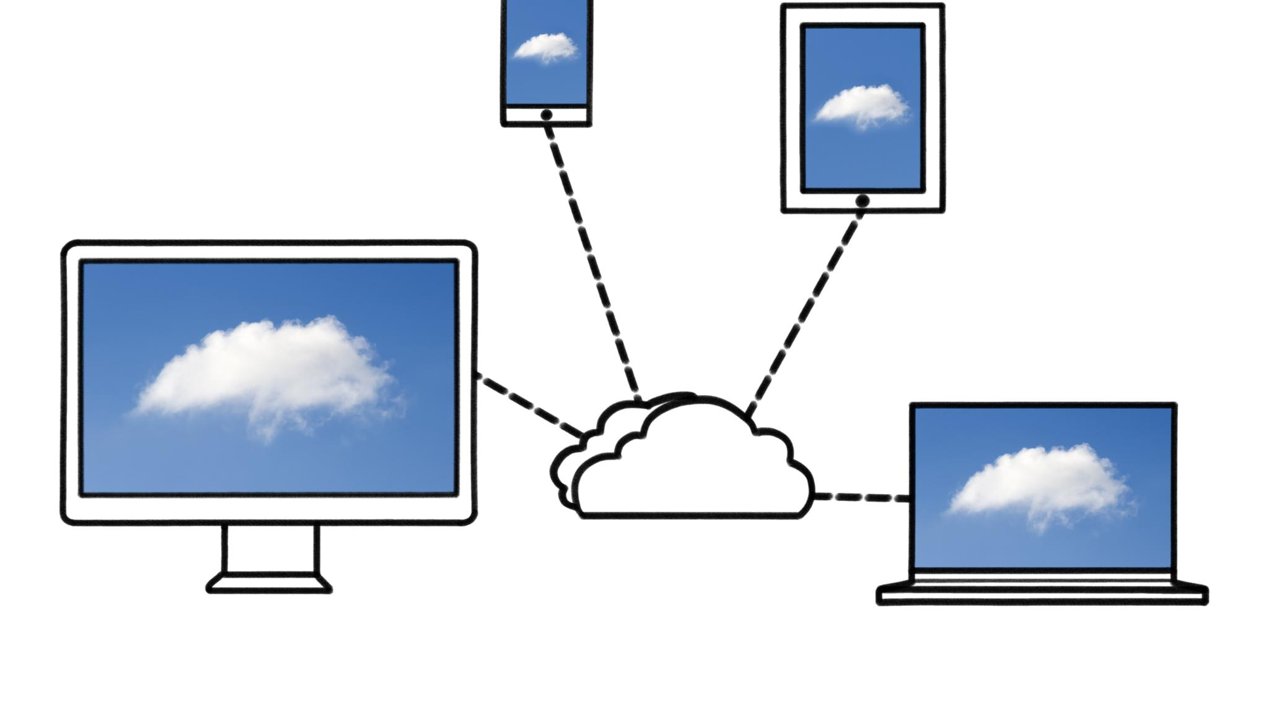
Vue d'ensemble de la présentation
Introduction aux réseaux informatiques
Nous commencerons par une introduction aux différents types de réseaux informatiques, y compris LAN, WAN et MAN.
Réplication et résilience
Nous analyserons les concepts de réplication et de résilience, essentiels pour garantir la disponibilité des données et la continuité des opérations.
Duplication à distance
Nous examinerons le concept de duplication à distance, qui permet une récupération rapide des données en cas de défaillance.
Structures de réseaux sur site et cloud
Nous finirons par explorer des exemples de structures de réseaux, tant sur site qu'en cloud, pour comprendre leurs différences et avantages.
Notes:
Nous débuterons par une introduction aux types de réseaux informatiques, suivie d'une analyse approfondie des concepts de réplication, de résilience et de duplication à distance. Enfin, nous examinerons des exemples de structures de réseaux sur site et dans le cloud.

Slide 3
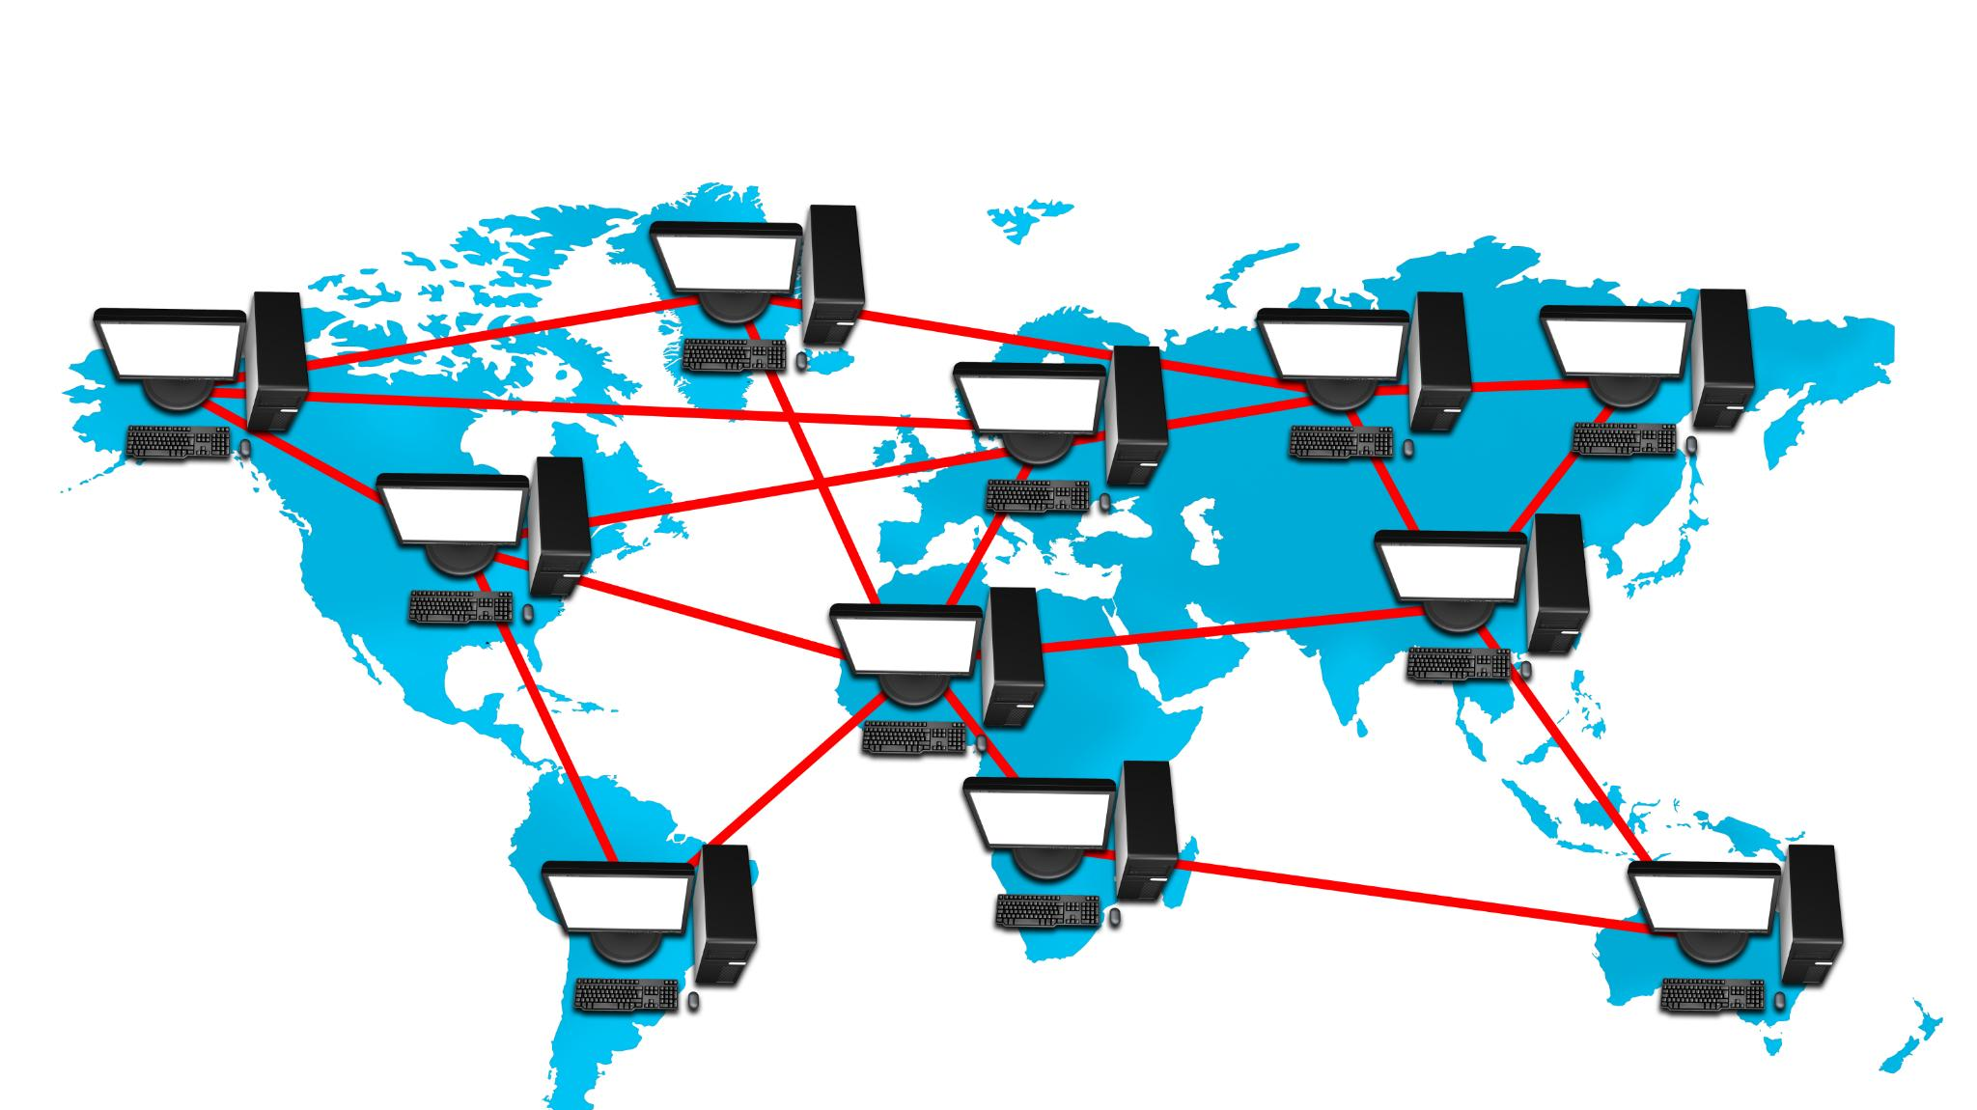
Types de structures de réseaux informatiques
Réseaux Locaux (LAN)
Les réseaux locaux (LAN) connectent des ordinateurs sur une zone géographique limitée, comme un bureau ou une maison. Ils permettent un partage rapide de ressources et de fichiers.
Réseaux Élargis (WAN)
Les réseaux étendus (WAN) relient des ordinateurs sur de grandes distances, souvent entre différentes villes ou pays. Ils sont essentiels pour les communications inter-entreprises.
Réseaux Métropolitains (MAN)
Les réseaux métropolitains (MAN) couvrent des zones géographiques plus grandes qu'un LAN, typiquement une ville. Ils sont utilisés pour interconnecter plusieurs LAN.
Réseaux Personnels (PAN)
Les réseaux personnels (PAN) connectent des appareils personnels à proximité, comme des smartphones et des ordinateurs portables. Ils facilitent l'échange de données à courte portée.
Notes:
Les réseaux informatiques peuvent être classés en plusieurs types, chacun ayant ses propres caractéristiques et usages. Nous allons explorer les réseaux locaux (LAN), les réseaux étendus (WAN), les réseaux métropolitains (MAN), les réseaux personnels (PAN) et les VPN.

Slide 4

Réseau local (LAN)
Définition d'un LAN
Un réseau local (LAN) connecte plusieurs ordinateurs dans une zone géographique restreinte, facilitant la communication et le partage.
Avantages des LANs
Les réseaux locaux permettent le partage de ressources telles que des imprimantes et des fichiers, optimisant l'efficacité au sein d'un bureau.
Communication rapide
Les LANs offrent une communication rapide entre les appareils, ce qui facilite le travail collaboratif et l'échange d'informations.
Notes:
Un réseau local (LAN) est une connexion de plusieurs ordinateurs et appareils dans une zone géographique limitée, comme un bureau ou un bâtiment. Les LANs permettent le partage de ressources et la communication rapide entre les appareils.

Slide 5

Réseau étendu (WAN)
Définition de WAN
Un réseau étendu (WAN) permet de connecter plusieurs réseaux locaux sur de longues distances, facilitant la communication entre différentes régions.
Utilisation par les entreprises
Les entreprises utilisent des WAN pour relier leurs bureaux situés dans différentes villes ou pays, améliorant ainsi la collaboration et l'efficacité.
Notes:
Un réseau étendu (WAN) connecte plusieurs réseaux locaux sur de grandes distances géographiques. Les WANs sont souvent utilisés par les entreprises pour relier des bureaux situés dans différentes villes ou pays.

Slide 6

Réseau métropolitain (MAN)
Définition d'un MAN
Un réseau métropolitain (MAN) est conçu pour relier plusieurs réseaux locaux dans une zone urbaine spécifique.
Comparaison avec LAN et WAN
Le MAN se situe entre un réseau local (LAN) et un réseau étendu (WAN) en termes de portée et de capacité.
Avantages d'un MAN
Les réseaux métropolitains offrent une connexion rapide et efficace entre divers réseaux locaux tout en réduisant les coûts d'infrastructure.
Notes:
Un réseau métropolitain (MAN) est plus grand qu'un LAN, mais plus petit qu'un WAN. Il couvre généralement une ville ou une région métropolitaine, permettant la connexion rapide entre divers réseaux locaux.

Slide 7

Réseau personnel (PAN)
Définition d'un PAN
Un réseau personnel (PAN) est un réseau à très courte portée conçu pour connecter des appareils personnels.
Appareils connectés
Les PANs permettent de connecter des smartphones, des ordinateurs portables et des tablettes pour un usage personnel.
Technologies utilisées
Les PANs utilisent fréquemment des technologies comme Bluetooth pour la connectivité sans fil.
Notes:
Un réseau personnel (PAN) est un réseau à très courte portée, généralement utilisé pour connecter des appareils personnels comme des smartphone, des ordinateurs portables et des tablettes. Les PANs utilisent souvent des technologies comme Bluetooth.

Slide 8

Réseau privé virtuel (VPN)
Connexion sécurisée
Un VPN crée une connexion sécurisée sur Internet, protégeant les données des utilisateurs contre les menaces externes.
Accès à des réseaux privés
Les utilisateurs peuvent accéder à des réseaux privés à distance grâce à un VPN, facilitant le travail à distance et l'accès à des ressources internes.
Confidentialité des données
Le VPN garantit la confidentialité des données des utilisateurs, les protégeant des interceptions et des surveillances.
Notes:
Un réseau privé virtuel (VPN) crée une connexion sécurisée sur Internet, permettant aux utilisateurs d'accéder à des réseaux privés à distance tout en garantissant la confidentialité des données.

Slide 9
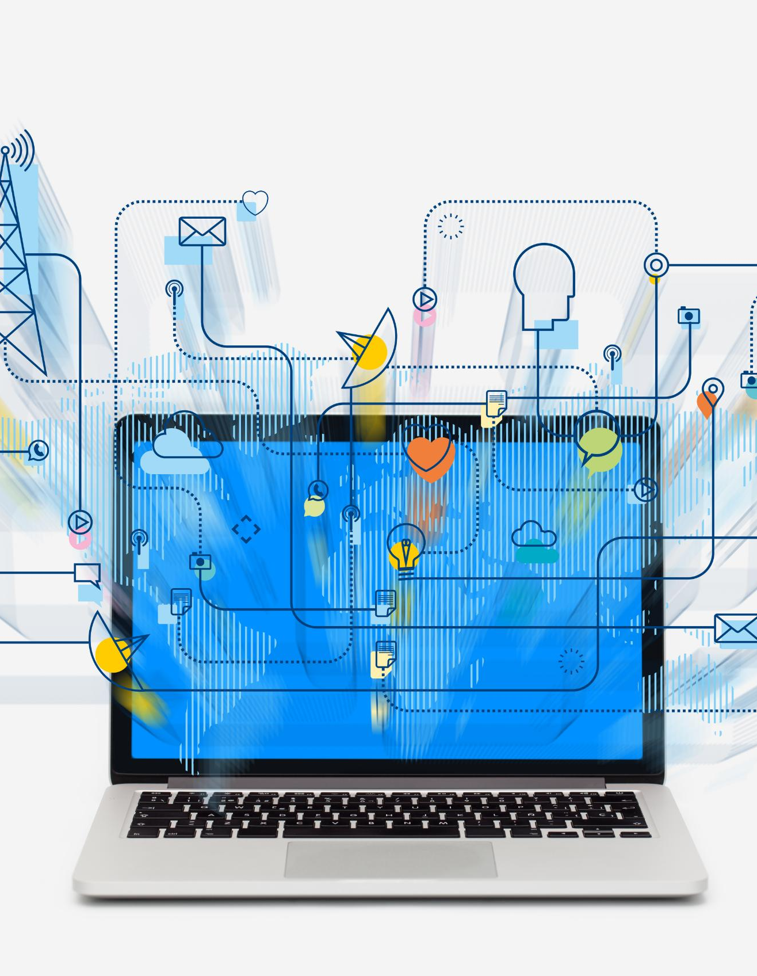
Réseau étendu défini par logiciel (SD-WAN)
Gestion dynamique du trafic
Le SD-WAN permet une gestion dynamique du trafic, améliorant ainsi l'efficacité et les performances des réseaux étendus.
Optimisation des performances
Cette approche optimise les performances des applications en garantissant une connectivité fiable et rapide entre les différents sites.
Connectivité entre sites distants
Le SD-WAN utilise des logiciels pour contrôler la connectivité entre les sites distants, simplifiant ainsi la gestion du réseau.
Notes:
Le SD-WAN est une approche moderne de la gestion des réseaux étendus qui permet une gestion dynamique du trafic et une optimisation des performances. Il utilise des logiciels pour contrôler la connectivité entre les sites distants.

Slide 10
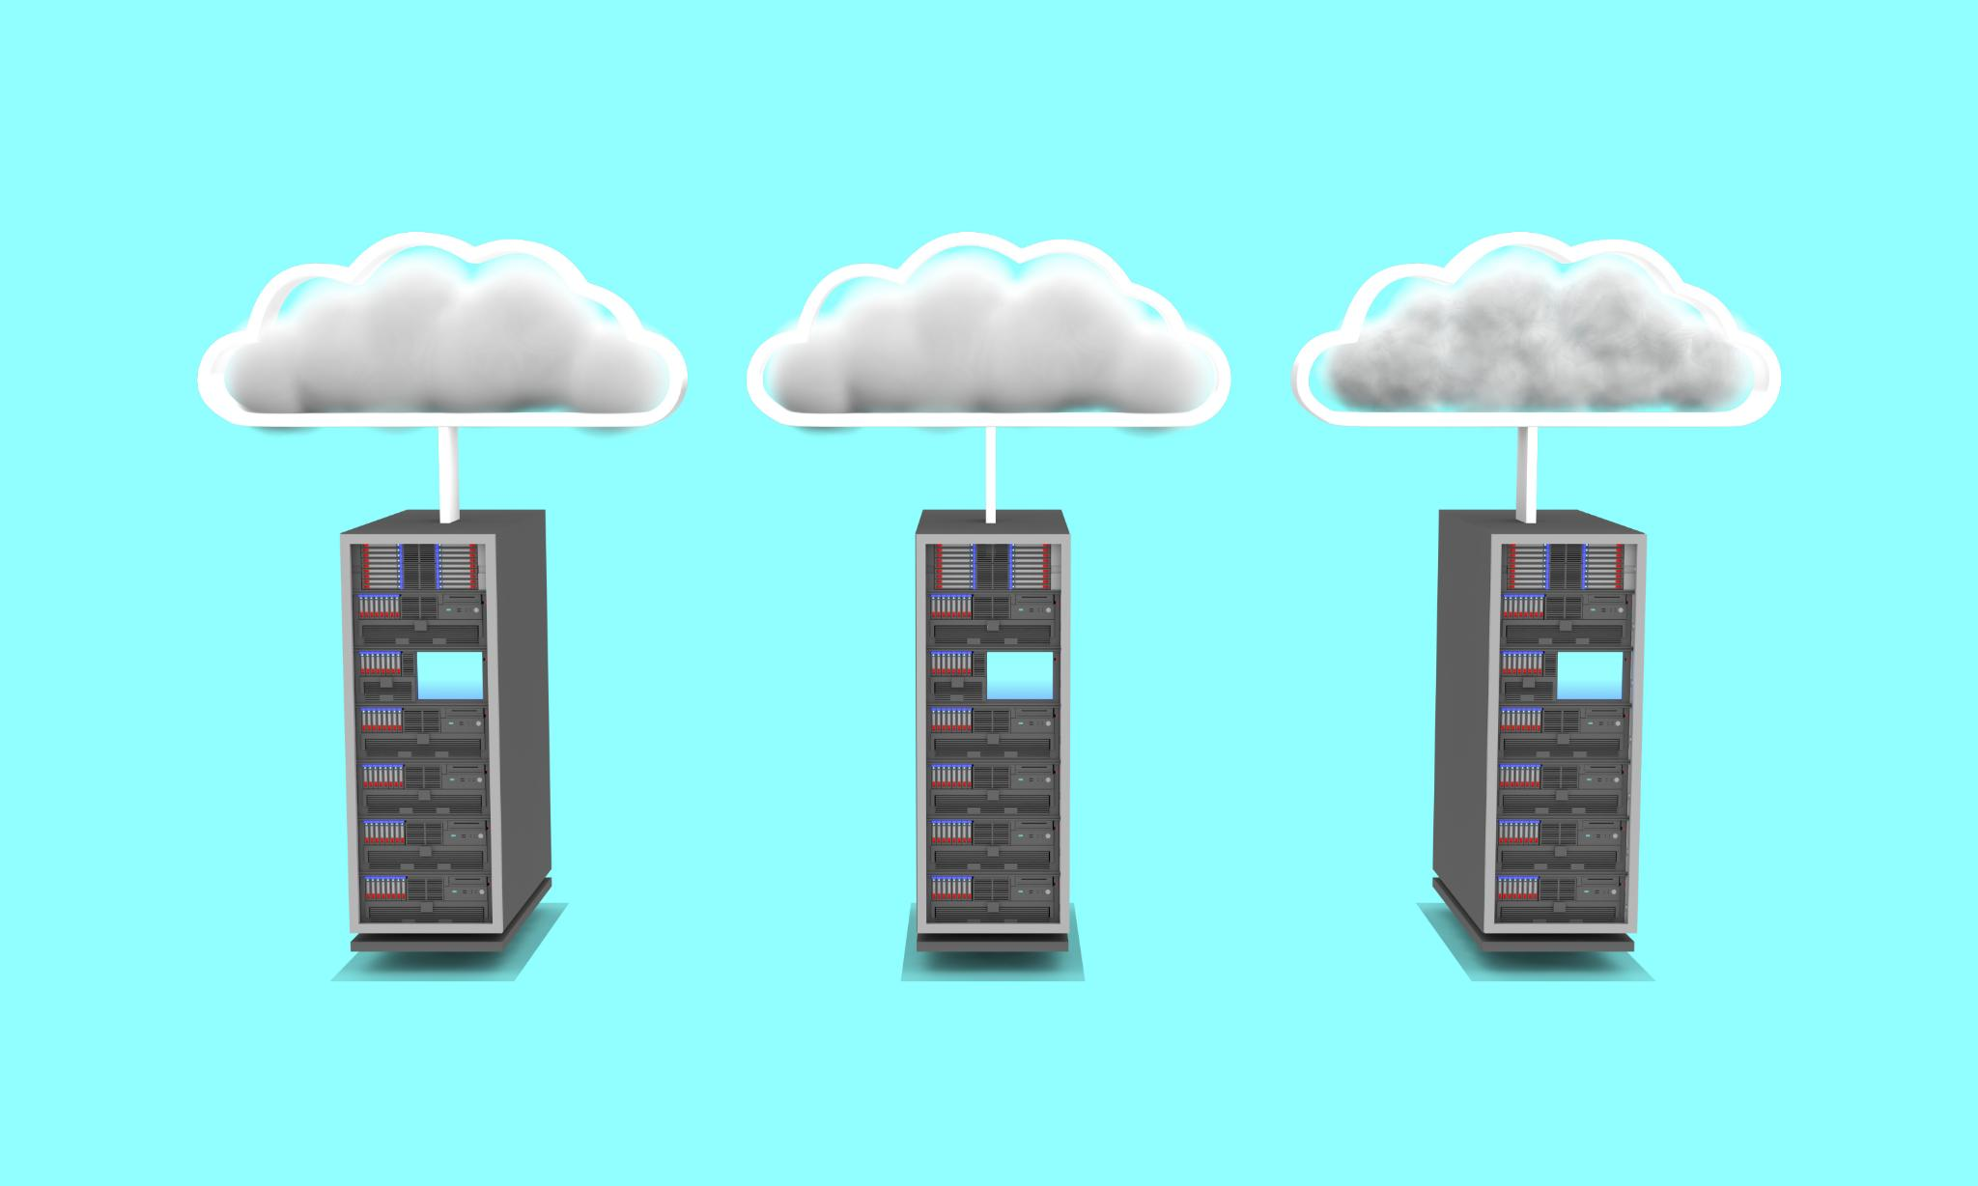
Réplication, résilience et duplication à distance
Réplication de données
La réplication consiste à copier des données d'un site à un autre pour assurer leur disponibilité en cas de défaillance.
Résilience des services
La résilience assure la continuité des services même en cas de défaillance, garantissant un accès constant aux données.
Duplication à distance
La duplication à distance protège les données contre les pertes en créant des copies sur différents sites, augmentant ainsi la sécurité.
Notes:
Ces concepts sont cruciaux pour garantir la disponibilité et la sécurité des données. La réplication consiste à copier des données d'un site à un autre, la résilience assure la continuité des services, et la duplication à distance protège les données contre les pertes.

Slide 11
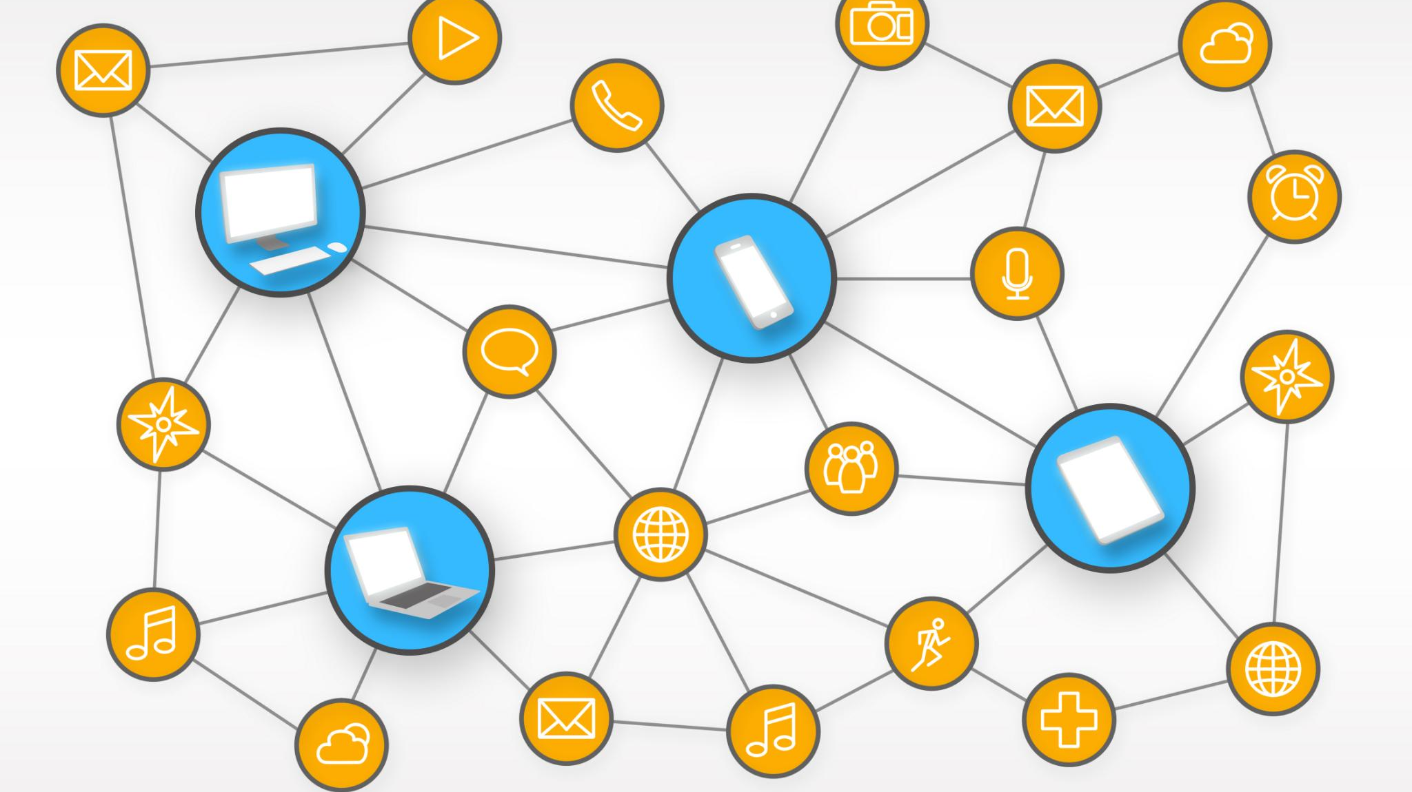
Exemples d'applications réseau
Gestion de la Relation Client (CRM)
Les systèmes CRM aident les entreprises à gérer les interactions avec leurs clients, améliorant ainsi la satisfaction client et les ventes.
Planification des Ressources de l'Entreprise (ERP)
Les systèmes ERP intègrent les processus d'affaires pour améliorer l'efficacité et la productivité au sein d'une entreprise.
Messagerie
Les applications de messagerie permettent une communication rapide et efficace au sein des organisations, renforçant ainsi la collaboration.
Systèmes de Gestion de Bases de Données
Les SGBD permettent de stocker, gérer et récupérer des données de manière efficace, facilitant ainsi l'analyse et la prise de décision.
Notes:
Les applications de réseau incluent des solutions comme CRM (Gestion de la Relation Client), ERP (Planification des Ressources de l'Entreprise), la messagerie, et SGBD (Systèmes de Gestion de Bases de Données), qui s'appuient sur des infrastructures réseau robustes.

Slide 12
Conclusion
Importance des réseaux
Les réseaux informatiques sont essentiels pour le fonctionnement efficace des entreprises modernes, permettant une communication fluide.
Structures de réseaux
Comprendre les différentes structures de réseaux aide à optimiser les performances et la sécurité des systèmes informatiques.
Réplication et résilience
Les concepts de réplication et de résilience sont cruciaux pour assurer une continuité des opérations et une sécurité renforcée.
Notes:
Les réseaux informatiques sont essentiels pour le fonctionnement des entreprises modernes. Comprendre les différentes structures de réseaux, ainsi que des concepts comme la réplication et la résilience, est crucial pour garantir une communication efficace et sécurisée.

